Slide 1


FiBRASIL
Integração jwt
SETEMBRO 2022

Slide 2
1 | PADRÕES DE INTEGRAÇÃO
2 | DIAGRAMA DE SEQUENCIA
3 | PADRÃO JWT
4 | DEMO
5 | DOCUMENTAÇÃO E REFERÊNCIAS
AGENDA
Notes:
Padrões de integração, falando das possíveis autenticações que existe, e do porque JWT é a única viável que a gente enxerga;
Aprofundar um pouco no padrão JWT mostrando funcionamento por um diagrama de sequencia,
Falar das particularidades e requisitos pra esse tipo de autenticação
Mostrar o funcionamento
Como referencia uma documentação pra consulta posterior

Slide 3
Padrões de Integração salesforce
Autenticação
Oauth (Jwt)
SAML
Oauth (padrão)
Requer Provedor de Identidade, com necessidade de autenticação de usuário pelo PI.
Requer obrigatoriamente Usuário e Senha para autenticação.
Requer certificado com chave privada. Autenticação com JSON contendo payload, certificado e chave criptografados.
Notes:
Salesforce seja qual for a integração necessária vai requerer uma autenticação, isso porque dentro do modelo de segurança da plataforma, é necessário ter certas rastreabilidades (Quem fez, quando fez, o que fez);
SAML – Provedor se Serviços (Agendamento, Cadastrados, tudo que é feito)
SAML – Provedor de Identidade

Slide 4
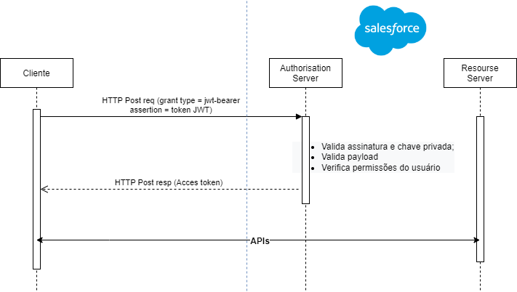
Diagrama sequencia

Slide 5
Padrão jwt (json web token)
1
Gerar chave privada de 2048 bits;
2
Gerar um Certificado digital com formado X509, autoassinado com a chave privada gerada, e tamanho até 4KB;
3
Setup Salesforce: Importar Certificado, Configurar usuário e perfil de integração, Configurações de sessão e politicas.
4
Gerar JWT com algoritmo de criptográfica RS256;
5
Envio de requisição (Grant type + JWT)

Slide 6
Padrão jwt (json web token)
1
Gerar chave privada de 2048 bits;
2
Gerar um Certificado digital com formado X509, autoassinado com a chave privada gerada, e tamanho até 4KB;
3
Setup Salesforce: Importar Certificado, Configurar usuário e perfil de integração, Configurações de sessão e politicas.
4
Gerar JWT com algoritmo de criptográfica RS256;
5
Envio de requisição (Grant type + JWT)

Slide 7
Padrão jwt (json web token)
1
Gerar chave privada de 2048 bits;
2
Gerar um Certificado digital com formado X509, autoassinado com a chave privada gerada, e tamanho até 4KB;
3
Setup Salesforce: Importar Certificado, Configurar usuário e perfil de integração, Configurações de sessão e politicas.
4
Gerar JWT com algoritmo de criptográfica RS256;
5
Envio de requisição (Grant type + JWT)
Notes:
Flexiblidade de IPS
Tempo de Sessão

Slide 8
Padrão jwt (json web token)
1
Gerar chave privada de 2048 bits;
2
Gerar um Certificado digital com formado X509, autoassinado com a chave privada gerada, e tamanho até 4KB;
3
Setup Salesforce: Importar Certificado, Configurar usuário e perfil de integração, Configurações de sessão e politicas.
4
Gerar JWT com algoritmo de criptográfica RS256;
5
Envio de requisição (Grant type + JWT)

Slide 9
Padrão jwt (json web token)
4
Gerar JWT com algoritmo de criptográfica RS256;
grant_type
urn:ietf:params:oauth:grant-type:jwt-bearer
Reader
Altogitmo utilizado
POST
HTTP
ClientID;
Usuário;
URL;
Tempo (padrão UNIX, expresso em segundos a partir de 1970-01T0:0:00z) UTC) com intervalo até 3~5 minutos.
assertion
Criptografia RS256
Payload
Certificado;
Chave privada.
Assinatura

Slide 10
Padrão jwt (json web token)
4
Gerar JWT com algoritmo de criptográfica RS256;
grant_type
urn:ietf:params:oauth:grant-type:jwt-bearer
Reader
Altogitmo utilizado
POST
HTTP
ClientID;
Usuário;
URL;
Tempo (padrão UNIX, expresso em segundos a partir de 1970-01T0:0:00z) UTC) com intervalo até 3~5 minutos.
assertion
Criptografia RS256
Payload
Certificado;
Chave privada.
Assinatura

Slide 11
Padrão jwt (json web token)
1
Gerar chave privada de 2048 bits;
2
Gerar um Certificado digital com formado X509, autoassinado com a chave privada gerada, e tamanho até 4KB;
3
Setup Salesforce: Importar Certificado, Configurar usuário e perfil de integração, Configurações de sessão e politicas.
4
Gerar JWT com algoritmo de criptográfica RS256;
5
Envio de requisição (Grant type + JWT)

Slide 12
Padrão jwt (json web token)
A definir | Accenture | Cliente
Gerar chave privada de 2048 bits; | Setup Salesforce: Importar Certificado, Configurar usuário e perfil de integração, Configurações de sessão e politicas. | Gerar JWT com algoritmo de criptográfica RS256;
Gerar um Certificado digital com formado X509, autoassinado com a chave privada gerada, e tamanho até 4KB; |  | Envio de requisição (Grant type + JWT)
Notes:
Gerar o JWT criptografado e envio da requisição fica do lado de quem vai solicitar o token

Slide 13



POC
&

Slide 14
DÚVIDAS?

Slide 15
documentação e Referências
https://www.rfc-editor.org/rfc/rfc7519
https://developer.salesforce.com/docs/atlas.en-us.sfdx_dev.meta/sfdx_dev/sfdx_dev_auth_key_and_cert.htm
https://developer.salesforce.com/docs/atlas.en-us.sfdx_dev.meta/sfdx_dev/sfdx_dev_auth_jwt_flow.htm
https://help.salesforce.com/s/articleView?id=sf.remoteaccess_oauth_jwt_flow.htm&type=5
https://help.salesforce.com/s/articleView?id=sf.remoteaccess_oauth_web_server_flow.htm&type=5
https://www.youtube.com/watch?v=OPOLjnxeuF4

Slide 16
OBRIGADO

